Slide 1






VALUTAZIONE DI ALGORITMI DI MACHINE LEARNING PER LA CLASSIFICAZIONE DI IMMAGINI
Corso di Laurea Triennale in Informatica
Prof. Fabio Palomba
Dott. Giammaria Giordano
Daniele Carangelo Mat.: 0512105819
d.carangelo@studenti.unisa.it
daniele-carangelo
@daniele-carangelo

Slide 2

Introduzione e Background
L’Intelligenza Artificiale è un ramo dell’informatica che si occupa di creare modelli intelligenti in grado di prendere decisioni ed apprendere
d.carangelo@studenti.unisa.it
daniele-carangelo
@daniele-carangelo
Valutazione di Algoritmi di Machine Learning per la classificazione di immagini
Daniele Carangelo Università degli Studi di Salerno

Slide 3

Introduzione e Background
OBIETTIVI DELLA RICERCA
Costruire modelli di Machine Learning in grado di classificare immagini
Analizzare diverse metriche e tecniche per valutare gli algoritmi di classificazione
Confrontare i dataset Fashion-MNIST e CIFAR-10
d.carangelo@studenti.unisa.it
daniele-carangelo
@daniele-carangelo
Valutazione di Algoritmi di Machine Learning per la classificazione di immagini
Daniele Carangelo Università degli Studi di Salerno

Slide 4
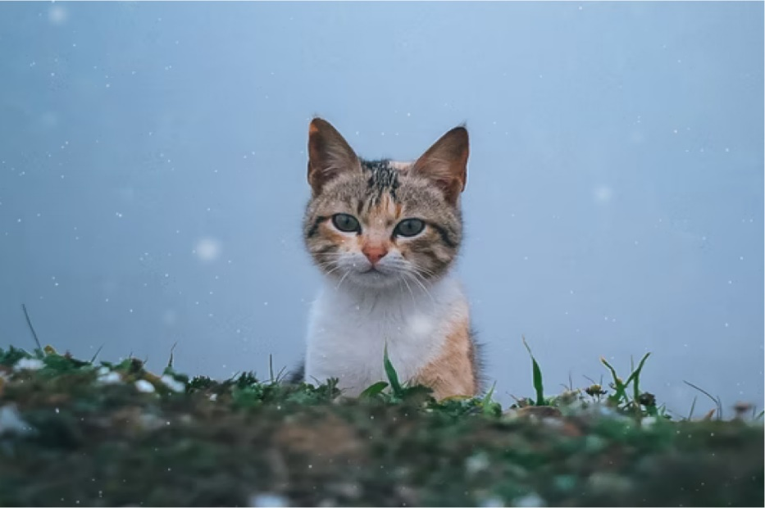



Introduzione e Background
CLASSIFICAZIONE DI IMMAGINI
INPUT
OUTPUT
CANE
GATTO
LEONE
ALGORITMO
d.carangelo@studenti.unisa.it
daniele-carangelo
@daniele-carangelo
Valutazione di Algoritmi di Machine Learning per la classificazione di immagini
Daniele Carangelo Università degli Studi di Salerno

Slide 5
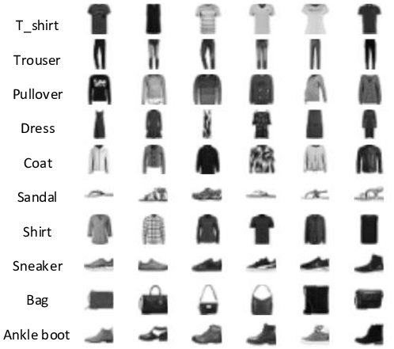
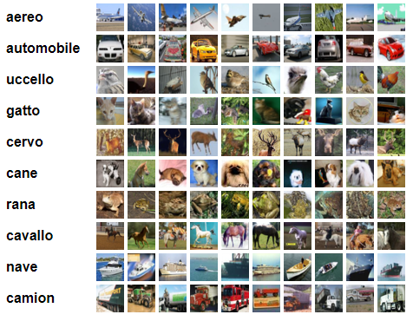
Introduzione e Background
FASHION-MNIST
CIFAR-10
Dataset contenente 70.000 immagini di capi di abbigliamento presenti su Zalando e divise in 10 categorie
Dataset di 60.000 immagini a colori ricavate dal web e divise in 10 classi
d.carangelo@studenti.unisa.it
daniele-carangelo
@daniele-carangelo
Valutazione di Algoritmi di Machine Learning per la classificazione di immagini
Daniele Carangelo Università degli Studi di Salerno

Slide 6
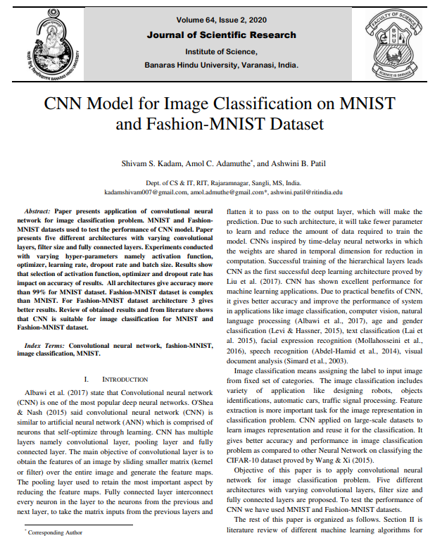
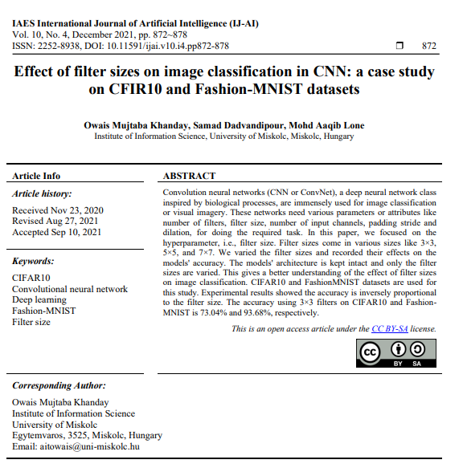
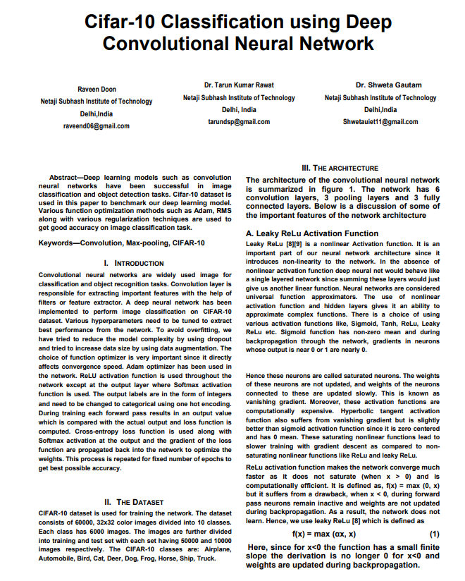
Introduzione e Background
STUDI PRESENTI IN LETTERATURA
d.carangelo@studenti.unisa.it
daniele-carangelo
@daniele-carangelo
Valutazione di Algoritmi di Machine Learning per la classificazione di immagini
Daniele Carangelo Università degli Studi di Salerno

Slide 7

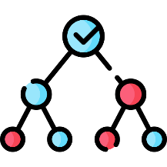

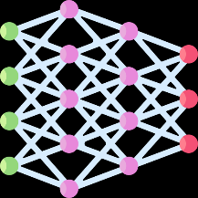
Introduzione e Background
ALGORITMI UTILIZZATI
Support Vector Machine
Random Forest
Neural Network
Convolutional Neural Network
d.carangelo@studenti.unisa.it
daniele-carangelo
@daniele-carangelo
Valutazione di Algoritmi di Machine Learning per la classificazione di immagini
Daniele Carangelo Università degli Studi di Salerno

Slide 8

Metodologia
LAVORO SVOLTO
Preparazione dei dataset
Costruzione dei modelli
Valutazione algoritmi
d.carangelo@studenti.unisa.it
daniele-carangelo
@daniele-carangelo
Valutazione di Algoritmi di Machine Learning per la classificazione di immagini
Daniele Carangelo Università degli Studi di Salerno

Slide 9


Metodologia
PREPARAZIONE DEI DATASET
Split dei dati
DATASET
Train set
Test set
Normalizzazione del dataset
d.carangelo@studenti.unisa.it
daniele-carangelo
@daniele-carangelo
Valutazione di Algoritmi di Machine Learning per la classificazione di immagini
Daniele Carangelo Università degli Studi di Salerno

Slide 10

Metodologia
VALUTAZIONE ALGORITMI
Accuracy
Loss
Confusion Matrix
F-Score
Out-Of-Bag Error
d.carangelo@studenti.unisa.it
daniele-carangelo
@daniele-carangelo
Valutazione di Algoritmi di Machine Learning per la classificazione di immagini
Daniele Carangelo Università degli Studi di Salerno

Slide 11




Risultati
RISULTATI OTTENUTI
Accuratezza
d.carangelo@studenti.unisa.it
daniele-carangelo
@daniele-carangelo
Valutazione di Algoritmi di Machine Learning per la classificazione di immagini
Daniele Carangelo Università degli Studi di Salerno

Slide 12
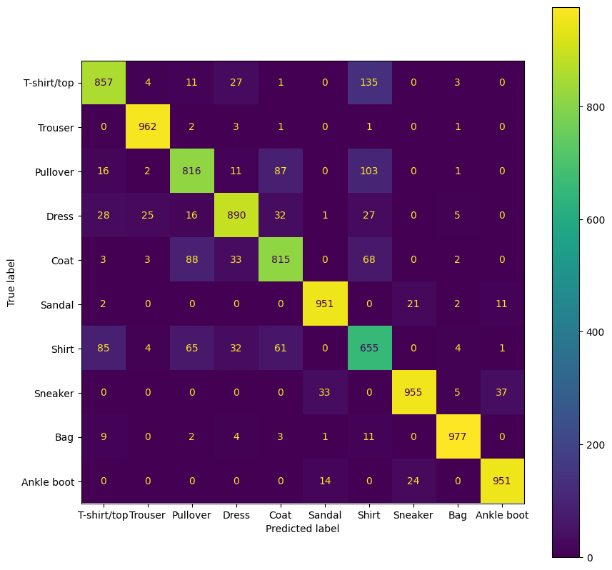
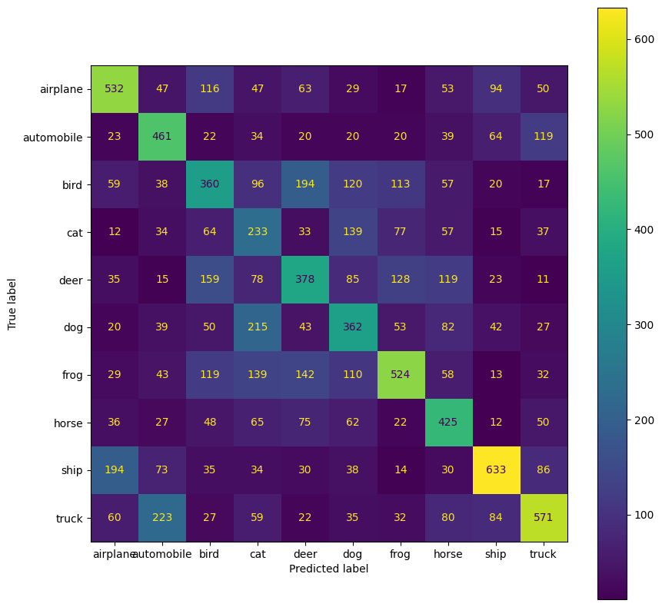
Risultati
MATRICE DI CONFUSIONE SUPPORT VECTOR MACHINE
Fashion-MNIST
CIFAR-10
d.carangelo@studenti.unisa.it
daniele-carangelo
@daniele-carangelo
Valutazione di Algoritmi di Machine Learning per la classificazione di immagini
Daniele Carangelo Università degli Studi di Salerno

Slide 13

Conclusioni
Dopo aver analizzato i risultati possiamo concludere che:
Le Reti Neurali Convoluzionali risultano essere le più efficaci nella classificazione di immagini
L’utilizzo metriche differenti ha permesso di analizzare in modo approfondito il tasso di successo/errore per ogni classe
La difficoltà nel classificare il CIFAR-10 è maggiore rispetto a F-MNIST
d.carangelo@studenti.unisa.it
daniele-carangelo
@daniele-carangelo
Valutazione di Algoritmi di Machine Learning per la classificazione di immagini
Daniele Carangelo Università degli Studi di Salerno

Slide 14

Sviluppi futuri
POSSIBILI SVILUPPI FUTURI
Valutare gli algoritmi utilizzando le curve ROC-AUC
Implementare e testare architetture note di CNN come AlexNet, LeNet-5 e VGG-NET
d.carangelo@studenti.unisa.it
daniele-carangelo
@daniele-carangelo
Valutazione di Algoritmi di Machine Learning per la classificazione di immagini
Daniele Carangelo Università degli Studi di Salerno

Slide 15
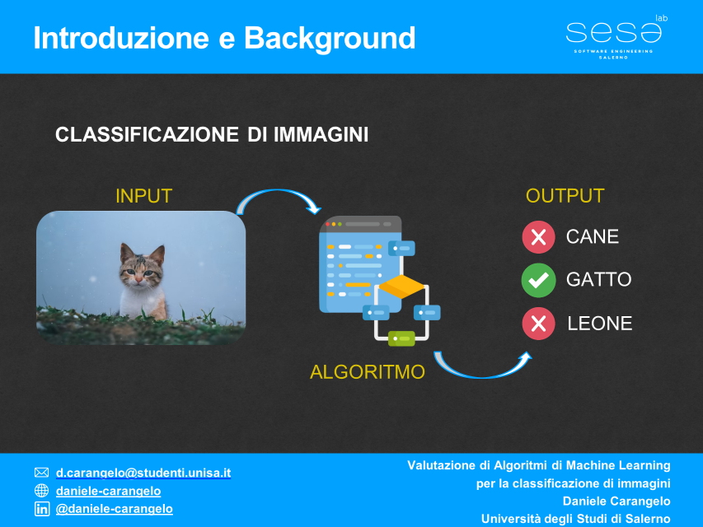
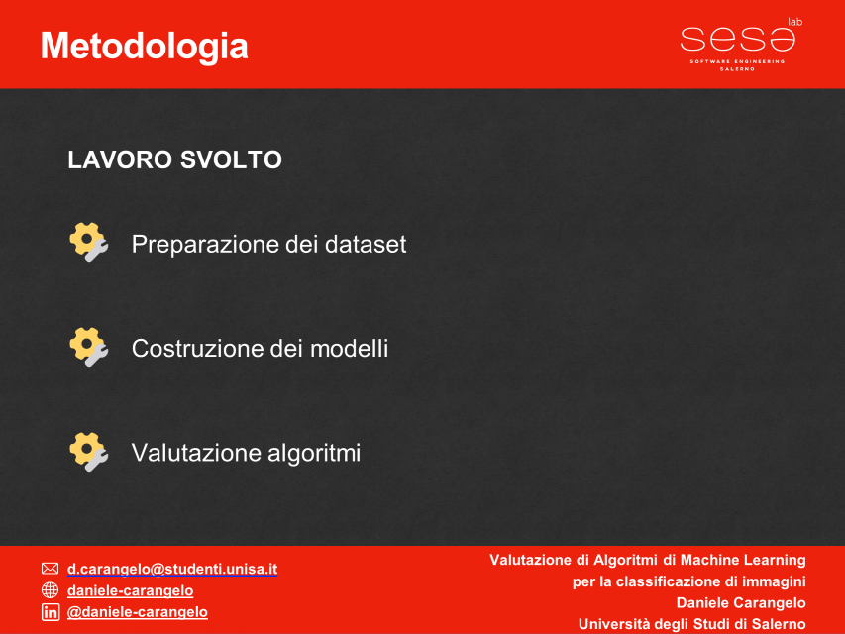
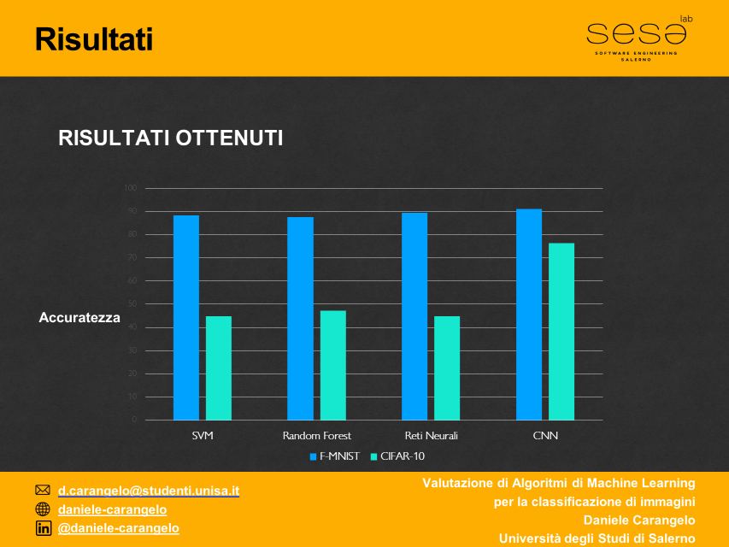
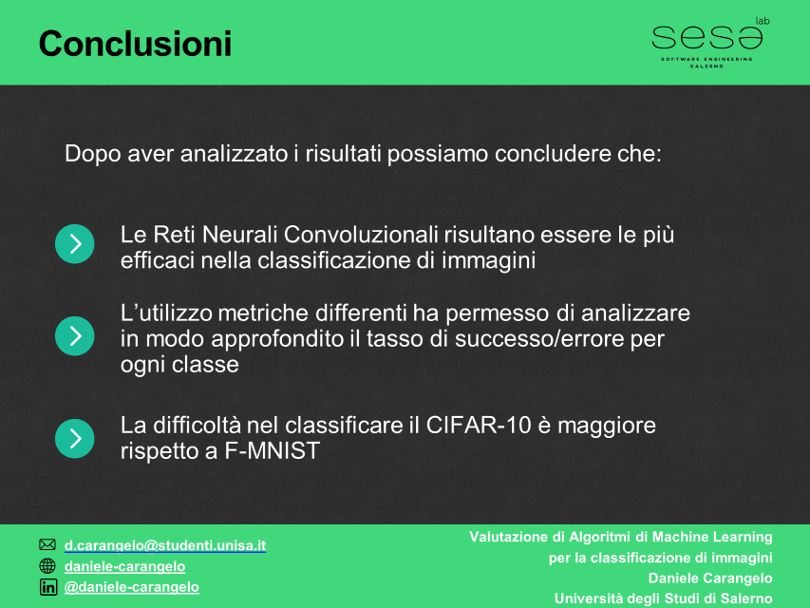
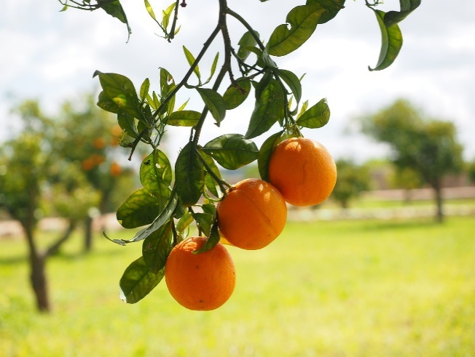
Valutazione di algoritmi di Machine Learning per la classificazione di immagini
Grazie!
Daniele Carangelo
d.carangelo@studenti.unisa.it
daniele-carangelo
@daniele-carangelo
Questa tesi ha contribuito a piantare un albero in Ecuador

